Slide 1
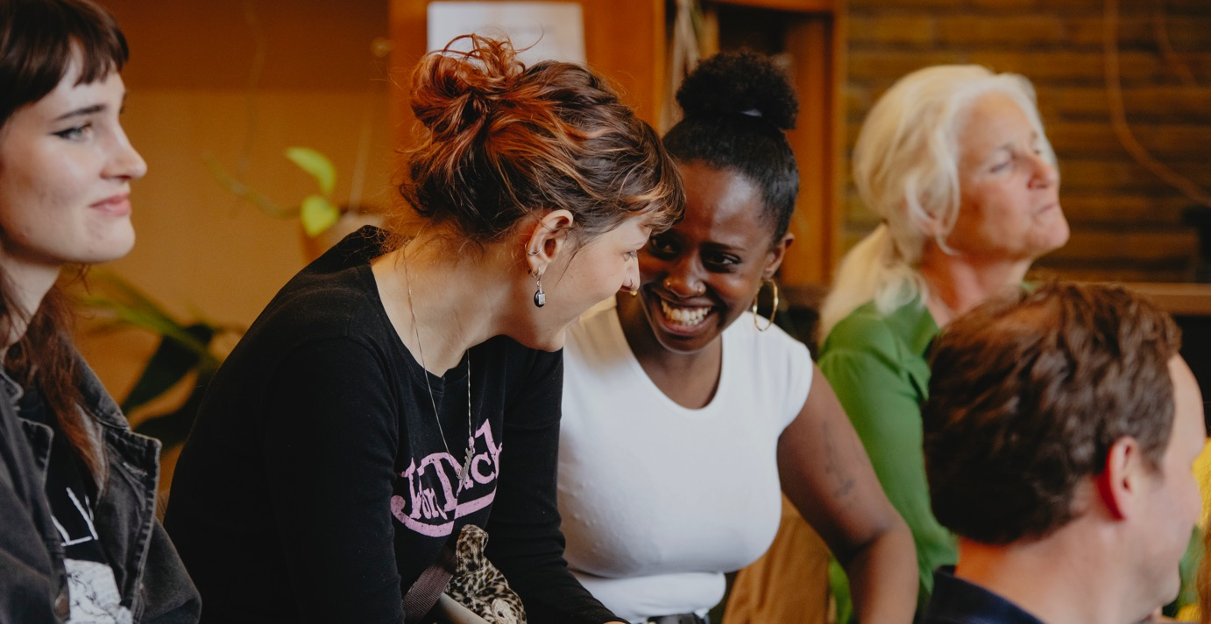


Omdat iedereen ertoe doet

Slide 2




Missie & Visie: Onze droom is een sociale, inclusieve en creatieve samenleving
waarin iedereen mee kan doen
Wat doet
VSBfonds?

Slide 3
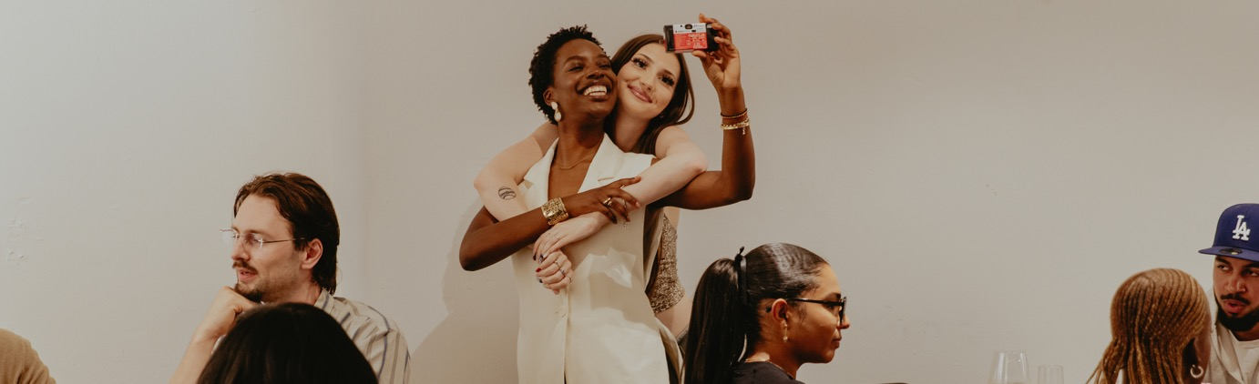





Over VSBfonds
40 medewerkers
3188 aanvragen
behandeld in 2025
€ 32,1 miljoen donatiebudget
ca. € 1,8 miljoen budget Beurzen

Slide 4
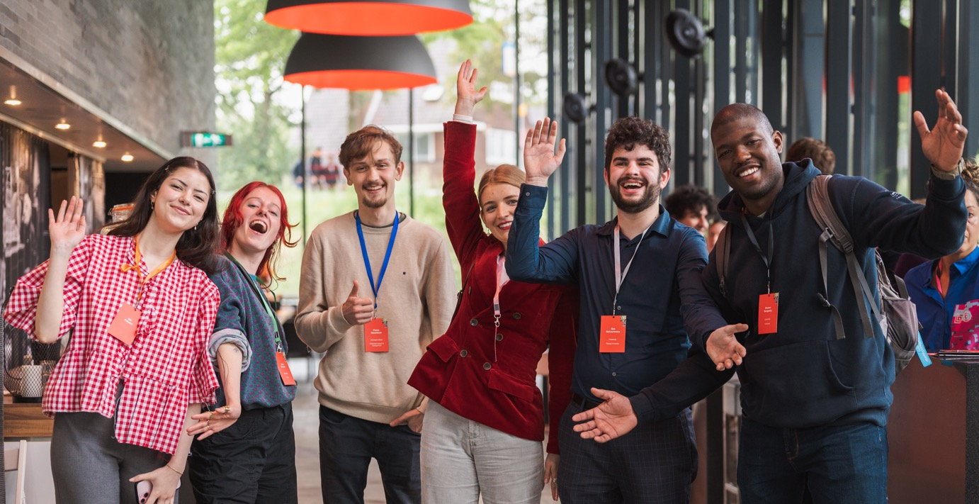



Beurzen

Slide 5
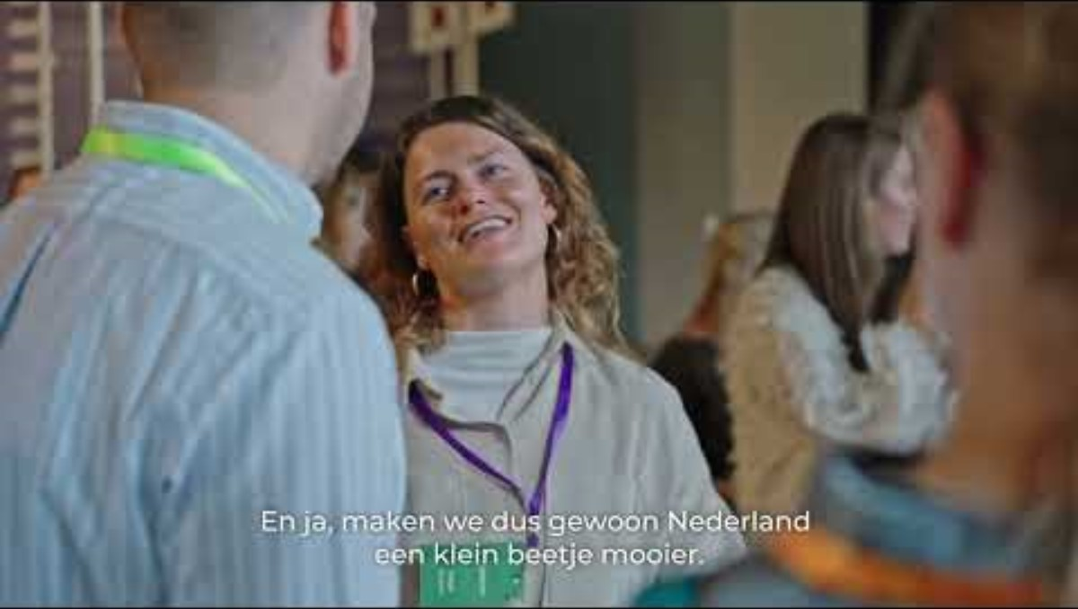

Slide 6
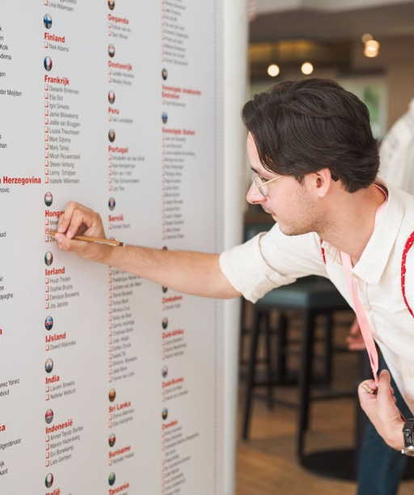

  De VSBfonds Beurs is voor mbo-, hbo- en wo-studenten die zich betrokken voelen bij Nederland en die een droom hebben om in het buitenland te studeren of op een andere manier ervaring op te doen voor de eigen persoonlijke ontwikkeling.
  Alles is te vinden op vsbfonds.nl/beurzen

Slide 7
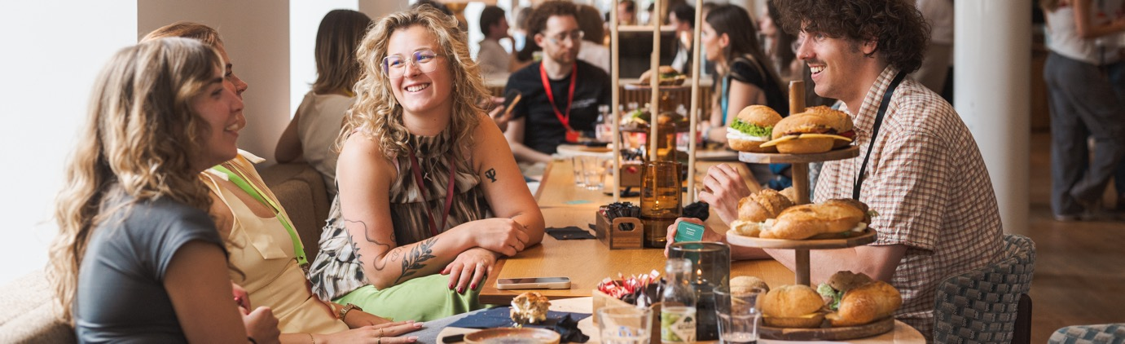

  Beurzen 2027
  59 partnerinstellingen:
  12 universiteiten, 25 hogescholen en 22 mbo-instellingen
  VSBfonds Beurzen 2 programma’s:
  hbo/wo 140 – mbo: circa 130
  Budget 2027: €1,8

Slide 8
Wat is de VSBfonds Beurs?
Een beurs voor gemotiveerde en betrokken studenten die naar het buitenland willen voor een werkervaring (stage of vrijwilligerswerk) of om te leren (cursus of studie).
Je wil naar het buitenland omdat het belangrijk is voor jouw persoonlijke ontwikkeling. De buitenlandse studie is géén onderdeel vd NLse studie
Motivatie vinden wij belangrijk; leg uit waaróm je dit graag wil
Je gaat iets terug geven; Hier bedoelen we mee dat zo'n buitenlandervaring niet voor jou alleen belangrijk is. Wat je leert, neem je mee terug naar Nederland. Daar groei jij van, maar ook de mensen om jou heen.

Slide 9
Voorwaarden
  Je bent mbo-student of hebt al diploma
  ❑ Je gaat zelf, alleen. Nièt met school. Nièt met VSBfonds
  ❑ Je bent minimaal 18 jaar
  ❑ Je hebt de Nederlandse nationaliteit
  ❑ Je hebt een concreet plan
  ❑ Je gaat minimaal 2 weken
  ❑ Er is een organisatie betrokken bij je buitenlandplan
  ❑ Naar het buitenland tussen 1 juli 2027 - 30 juni 2028

Slide 10
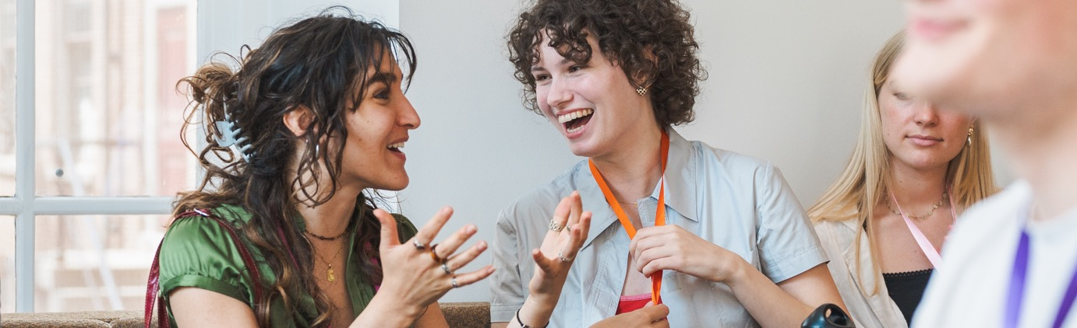
Wat kan je doen?
  Studie
  Cursus, Summerschool
  Stage (vrijwillig) of Vrijwilligerswerk
  …of iets anders.

Slide 11
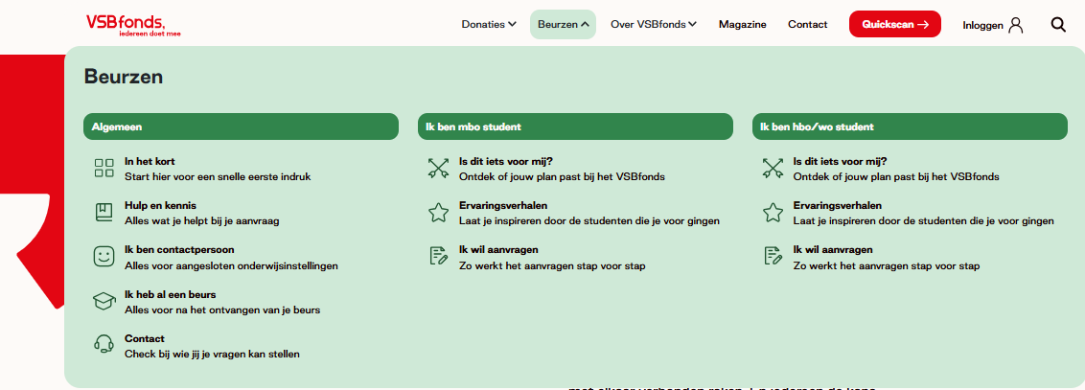
Meer weten? Bekijk de website!

Slide 12
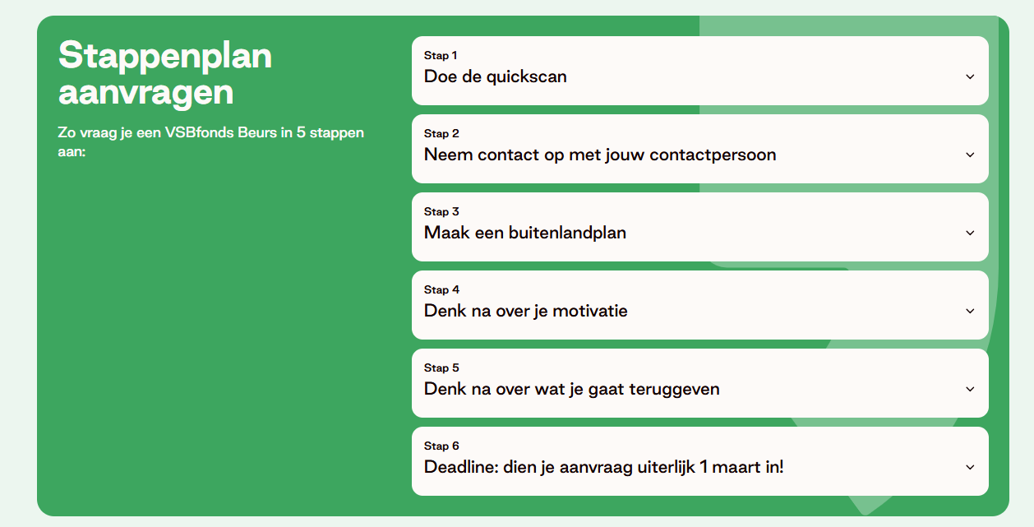
Stappenplan

Slide 13
  Hoe groot is je kans?
  22 mbo-instellingen > circa 130 beurzen
  In 2026 was de kans 62,5%
  Kans is afhankelijk van animo – verschilt per school
  Er is altijd ook 1 reservekandidaat

Slide 14
Tijdpad
November 2026
Aanvragen voor ronde 2027 open
1 maart 2027
Uiterste datum voor aanvragen
2 maart – 1 april 2027
Schriftelijke en mondelinge fase selectie
2 april 2027
Voordracht van kandidaten door onderwijsinstelling
Begin mei
Definitieve toekenning van de beurs
Juni 2027
Uitreiking VSBfonds Beurzen 2027
1 juli 2027- 30 juni 2028
Periode van vertrek met een toegekende beurs

Slide 15

Inspiratie nodig?
  Bekijk al onze ervaringsverhalen op de website…..
  Alles kan, dus start met dromen!

Slide 16
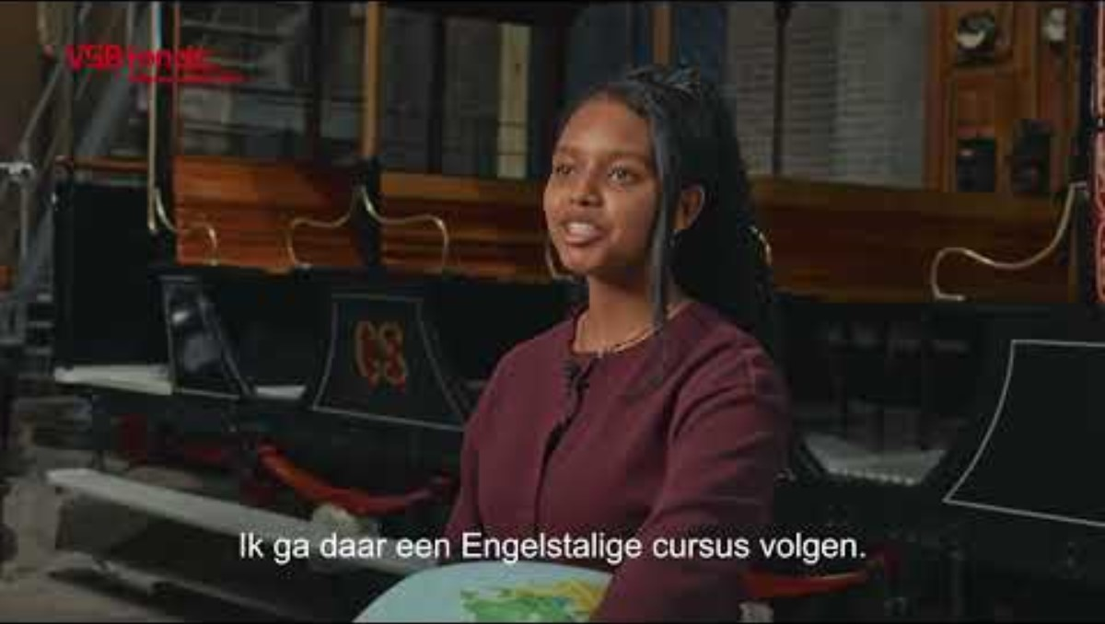

Slide 17
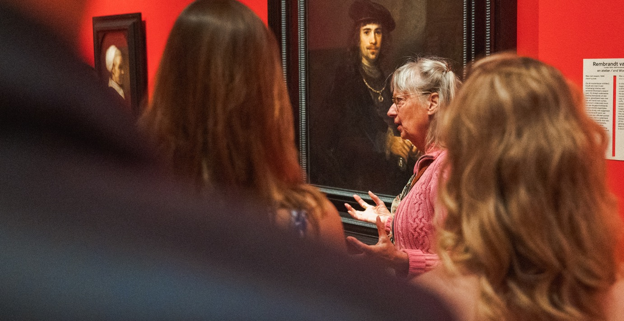


Vragen?

Slide 18
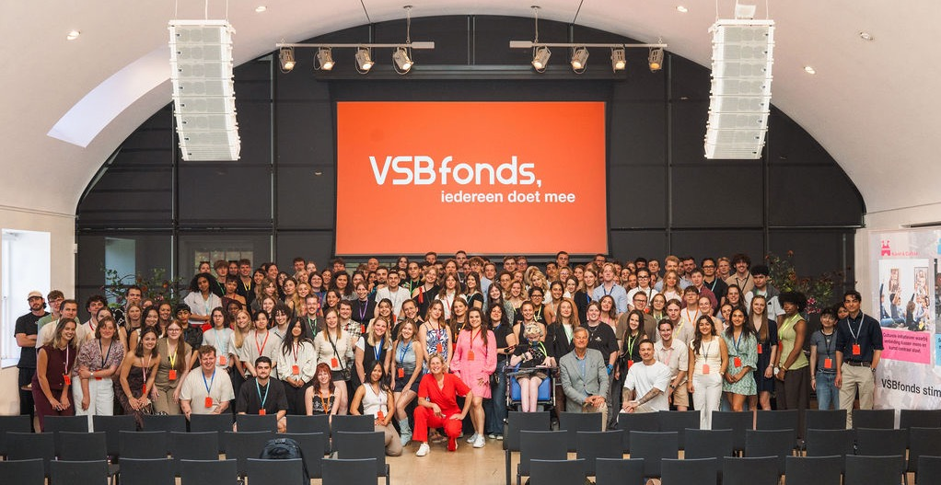
Bedankt!

